Slide 1

ZUKUNFTSFÄHIGES SÜßEN
Input zum Runden Tisch bzgl. d. Interkommunalen Gewerbegebiets (IKG) Auen
Dr. Benedikt Schmid, Institut für Umweltsozialwissenschaften und Geographie, Universität Freiburg

Slide 2
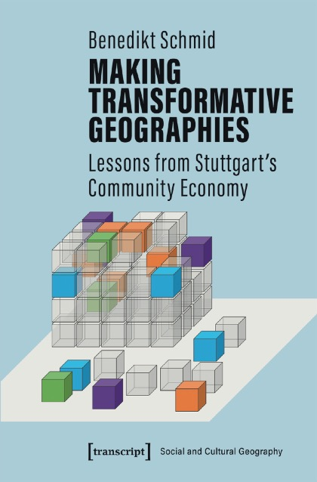
Vorstellung
Im Mittelpunkt meiner Forschung steht die Frage nach Interventions- und Gestaltungsmöglichkeiten für zukunftsfähige Mensch-Umwelt Beziehungen
Dr. Benedikt Schmid
Institut für Sozialwissenschaften und Geographie, Universität Freiburg
Lehrstuhl Geographie des Globalen Wandels
Forschungsschwerpunkte:
Transformation
Zukunftsfähiges Wirtschaften
Mensch-Umwelt Beziehungen
Fallstudie
Stuttgart

Slide 3

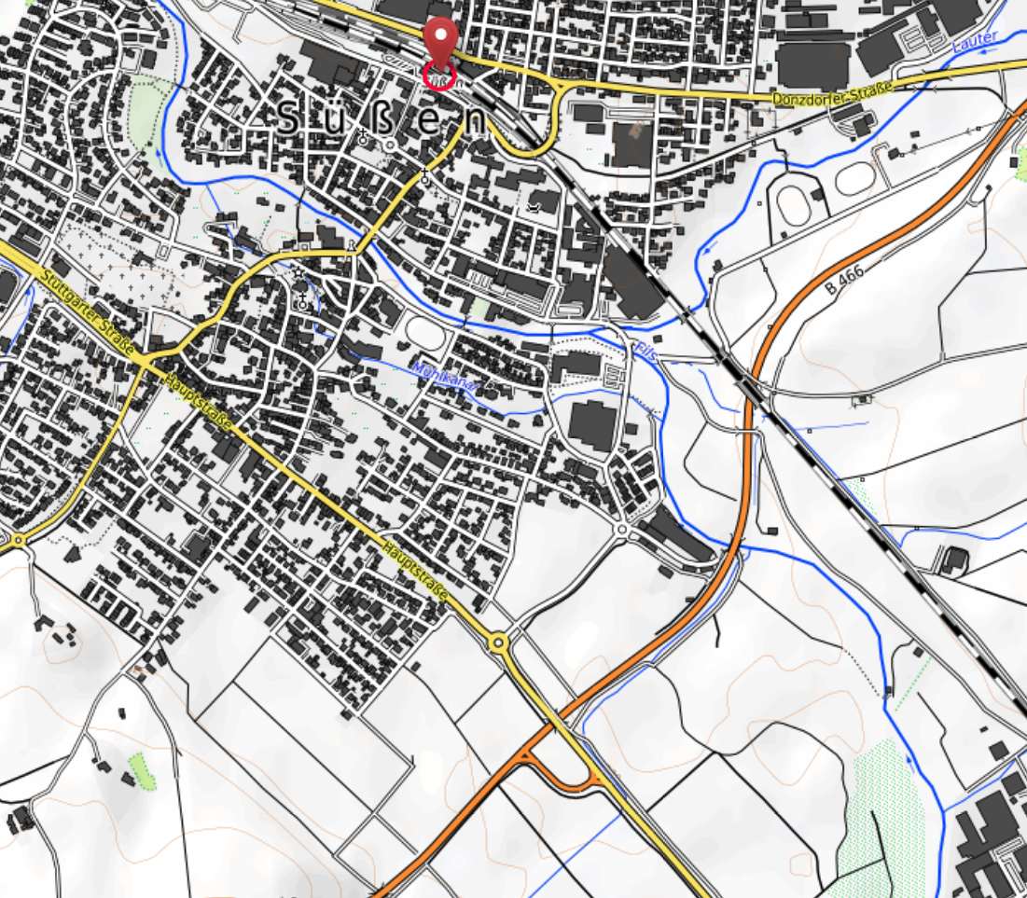

Was Kann ein Geograph zum Thema Gewerbegebiet beitragen und was nicht?
Wechselbeziehungen zwischen lokalen Gegebenheiten und globalen Trends
Lokal-Global
Wirtschaft-Politik-Soziales-Ökologie
Heute-Zukunft
Rechtliche Fragen, Planungsprozesse, konkrete Lösungen (müssen Fallspezifisch erarbeitet werden)
Quelle: opentopomap.org

Slide 4
Programm
Trends: Global und Vor Ort
Zukunftsfähiges Wirtschaften
Visionen für SÜßEN

Slide 5
Trends: Global und Vor Ort

Slide 6
Trends: Global und Vor Ort
Wie sehen die Bedingungen in/für Süßen 30/50/70 Jahren aus?
Wie können/müssen wir heute handeln damit wir die Chancen ausnutzen/Risiken vermindern/Probleme entschärfen können?

Slide 7
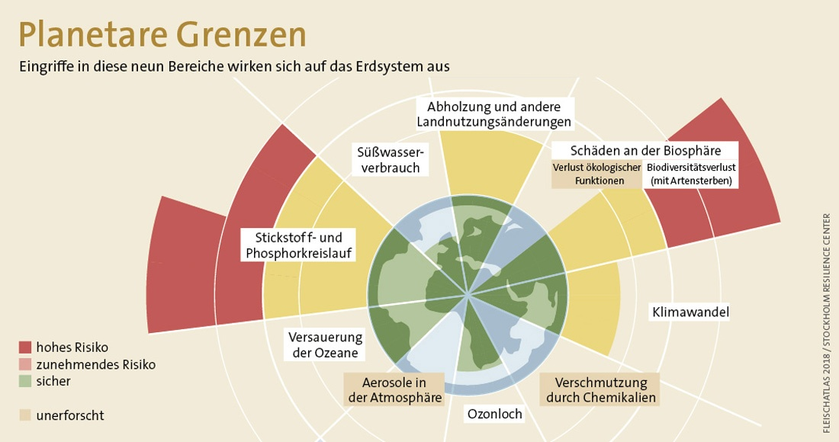
Globale Trends
1. Verlassen des “sicheren Handlungsspielraums”

Slide 8
SÜßEN 2050/2070/2090
https://lokale-klimaanpassung.de/wp-content/uploads/2021/05/08117049_Suessen_steckbrief.pdf
Notes:
Reduktion von Treibhausgasen
Anpassungen z.B. durch Begrünung

Slide 9

Globale Trends
2. Intelligente Technik und Digitalisierung
Möglichkeiten z. effizienteren Nutzung von Ressourcen
  z.B. durch die Optimierung der Ausnutzung bestehender Infrastrukturen/Güter/Flächen
Neue Möglichkeiten in:
  Produktion (z.B. neue Produktionstechniken wie 3D Druck)
  Distribution (z.B. direkter Vertrieb; Leasing-modelle)
  Konsum (z.B. Sharing Economies)

Slide 10
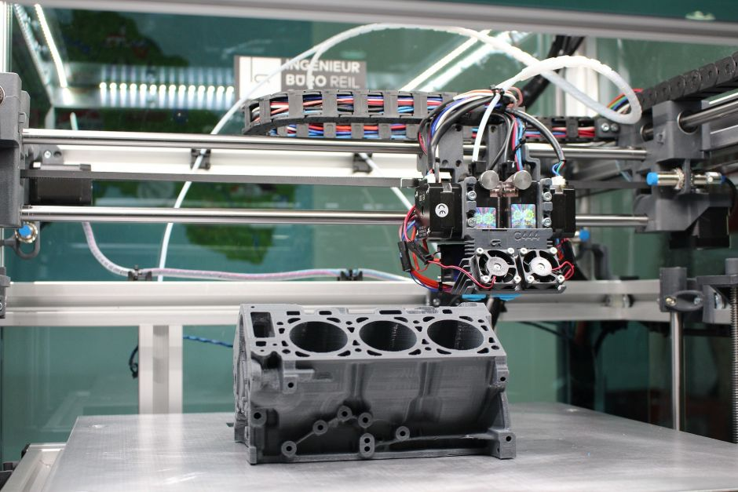
SÜßEN 2050/2070/2090
Veränderungen von Produktionsformen (z.B. 3D Druck)
Veränderungen von Arbeitsformen (z.B. digitale Arbeit; Co-Working)
Veränderungen von Konsumformen (z.B. Sharing/Leasing)

Slide 11
Globale Trends
3. Starke Kopplung von Wirtschaftsleistung und Ressourcenverbrauch
Quelle: Statistisches Landesamt Baden-Württemberg/LUBW

Slide 12
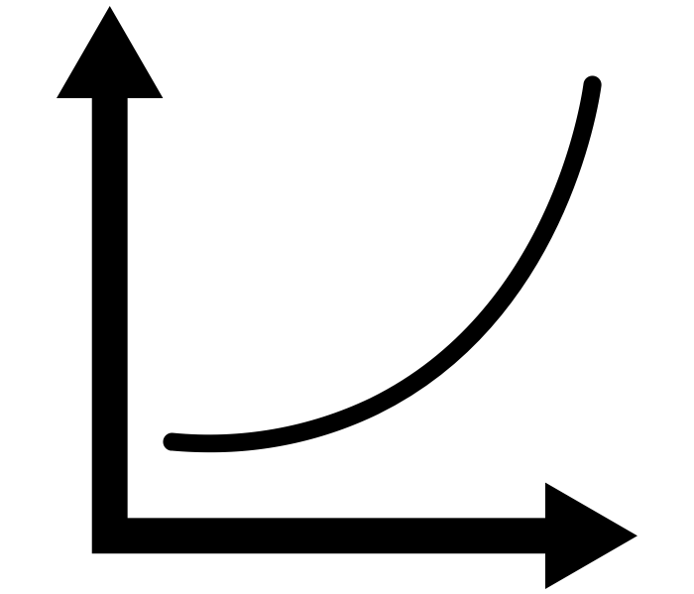


SÜßEN 2050/2070/2090
Herausforderung: Lokale Abhängigkeit von Wirtschaftswachstum bei gleichzeitiger Zerstörung ökologischer Grundlagen (vor Ort und global)

Slide 13
Zukunftsfähiges Wirtschaften

Slide 14

Zukunftsfähiges Wirtschaften
Wie müsste eine Wirtschaftsform aussehen, die Süßen auch in Zukunft zu einer “Stadt zum Wohlfühlen” macht?

Slide 15
Zukunftsfähiges Wirtschaften
These I: Intakter sozialer und ökologischer Kontext als Voraussetzung für eine zukunftsfähige Wirtschaft
These II: Wirtschaftsleistung als Mittel für eine “Stadt zum Wohlfühlen” (nicht als Selbstzweck)
Regionale Wertkreisläufe
Sinnvoller Technologieeinsatz
Wachstums-unabhängigkeit

Slide 16

Zukunftsfähiges Wirtschaften
Kurze Wertschöpfungsketten die möglichst geschlossene Material und Wertkreisläufe in der Region schaffen
Kooperation zwischen lokalen/regionalen Betrieben
Kooperation zwischen Gemeinden
Öffentliche Beschaffung als „Hebel“
Diversität durch unterschiedliche Organisationsformen
Resilienz durch Unabhängigkeit und Diversität
Nachhaltigkeit d. kurze Wege, Kreisläufe und geringeren Energieinput
Regionale Wertkreisläufe

Slide 17

Zukunftsfähiges Wirtschaften
Technologie als Mittel für soziale und ökologische Ziele bei Beachtung negativer Aspekte (Input, Auswirkungen, Risiken)
Neue Produktionstechniken und Vertriebsmodelle nutzen
Auf erneuerbare Energien und Materialien setzen
Koordination und technische Umsetzung von regionalen Wertkreisläufen
High-Tech mit Low-Tech
Sinnvoller Technologieeinsatz

Slide 18

Zukunftsfähiges Wirtschaften
Eine Wirtschaft die ökologische und soziale Grenzen respektiert und nicht auf ständiges Wachstum angewiesen ist
Erhalt und Wiederherstellung der ökologischen Grundlagen (Wasser, Klima, Biodiversität, Stoffkreisläufe etc.)
Orientierung an einem Maß, das intergenerational und international gerecht ist
Gemeinwohlorientierung der Unternehmen
Organisationen die nicht gewinnorientiert sind als wertvollen Teil der lokalen Wirtschaft betrachten und fördern
  Vereine
  Genossenschaften
  Sozialökologische Projekte
Wachstums-unabhängigkeit

Slide 19
Visionen für SÜßEN

Slide 20
Visionen
Was braucht ein zukunftsfähiges Süßen?
Was ist der Zweck und was sind die Mittel?
Welche Bedingungen finden wir in 30/50/70 Jahren vor?
Was können wir heute tun um die Bedingungen in 30/50/70 Jahren positiv zu beeinflussen?
Welche neuen Organisationsformen, Denkweisen, Technologien helfen uns dabei unsere Ziele zu erreichen?
Wäre das Interkommunale Gewerbegebiets (IKG) Auen ein Schritt hin zu einer zukunftsfähigen Wirtschaft?
Adressiert das Gewerbegebiet die tatsächlichen Bedürfnisse der Bevölkerung?
Berücksichtigt die Planung die Bedingungen in 30/50/70 Jahren?
Welche Auswirkungen hat das Gewerbegebiet auf die zukünftige Möglichkeiten und Risiken?
Welche andere/bessere Möglichkeiten für die Stadtentwicklung?

Slide 21
Visionen
Probleme kann man niemals mit derselben Denkweise lösen, durch die sie entstanden sind.
(Albert Einstein)

